Slide 2
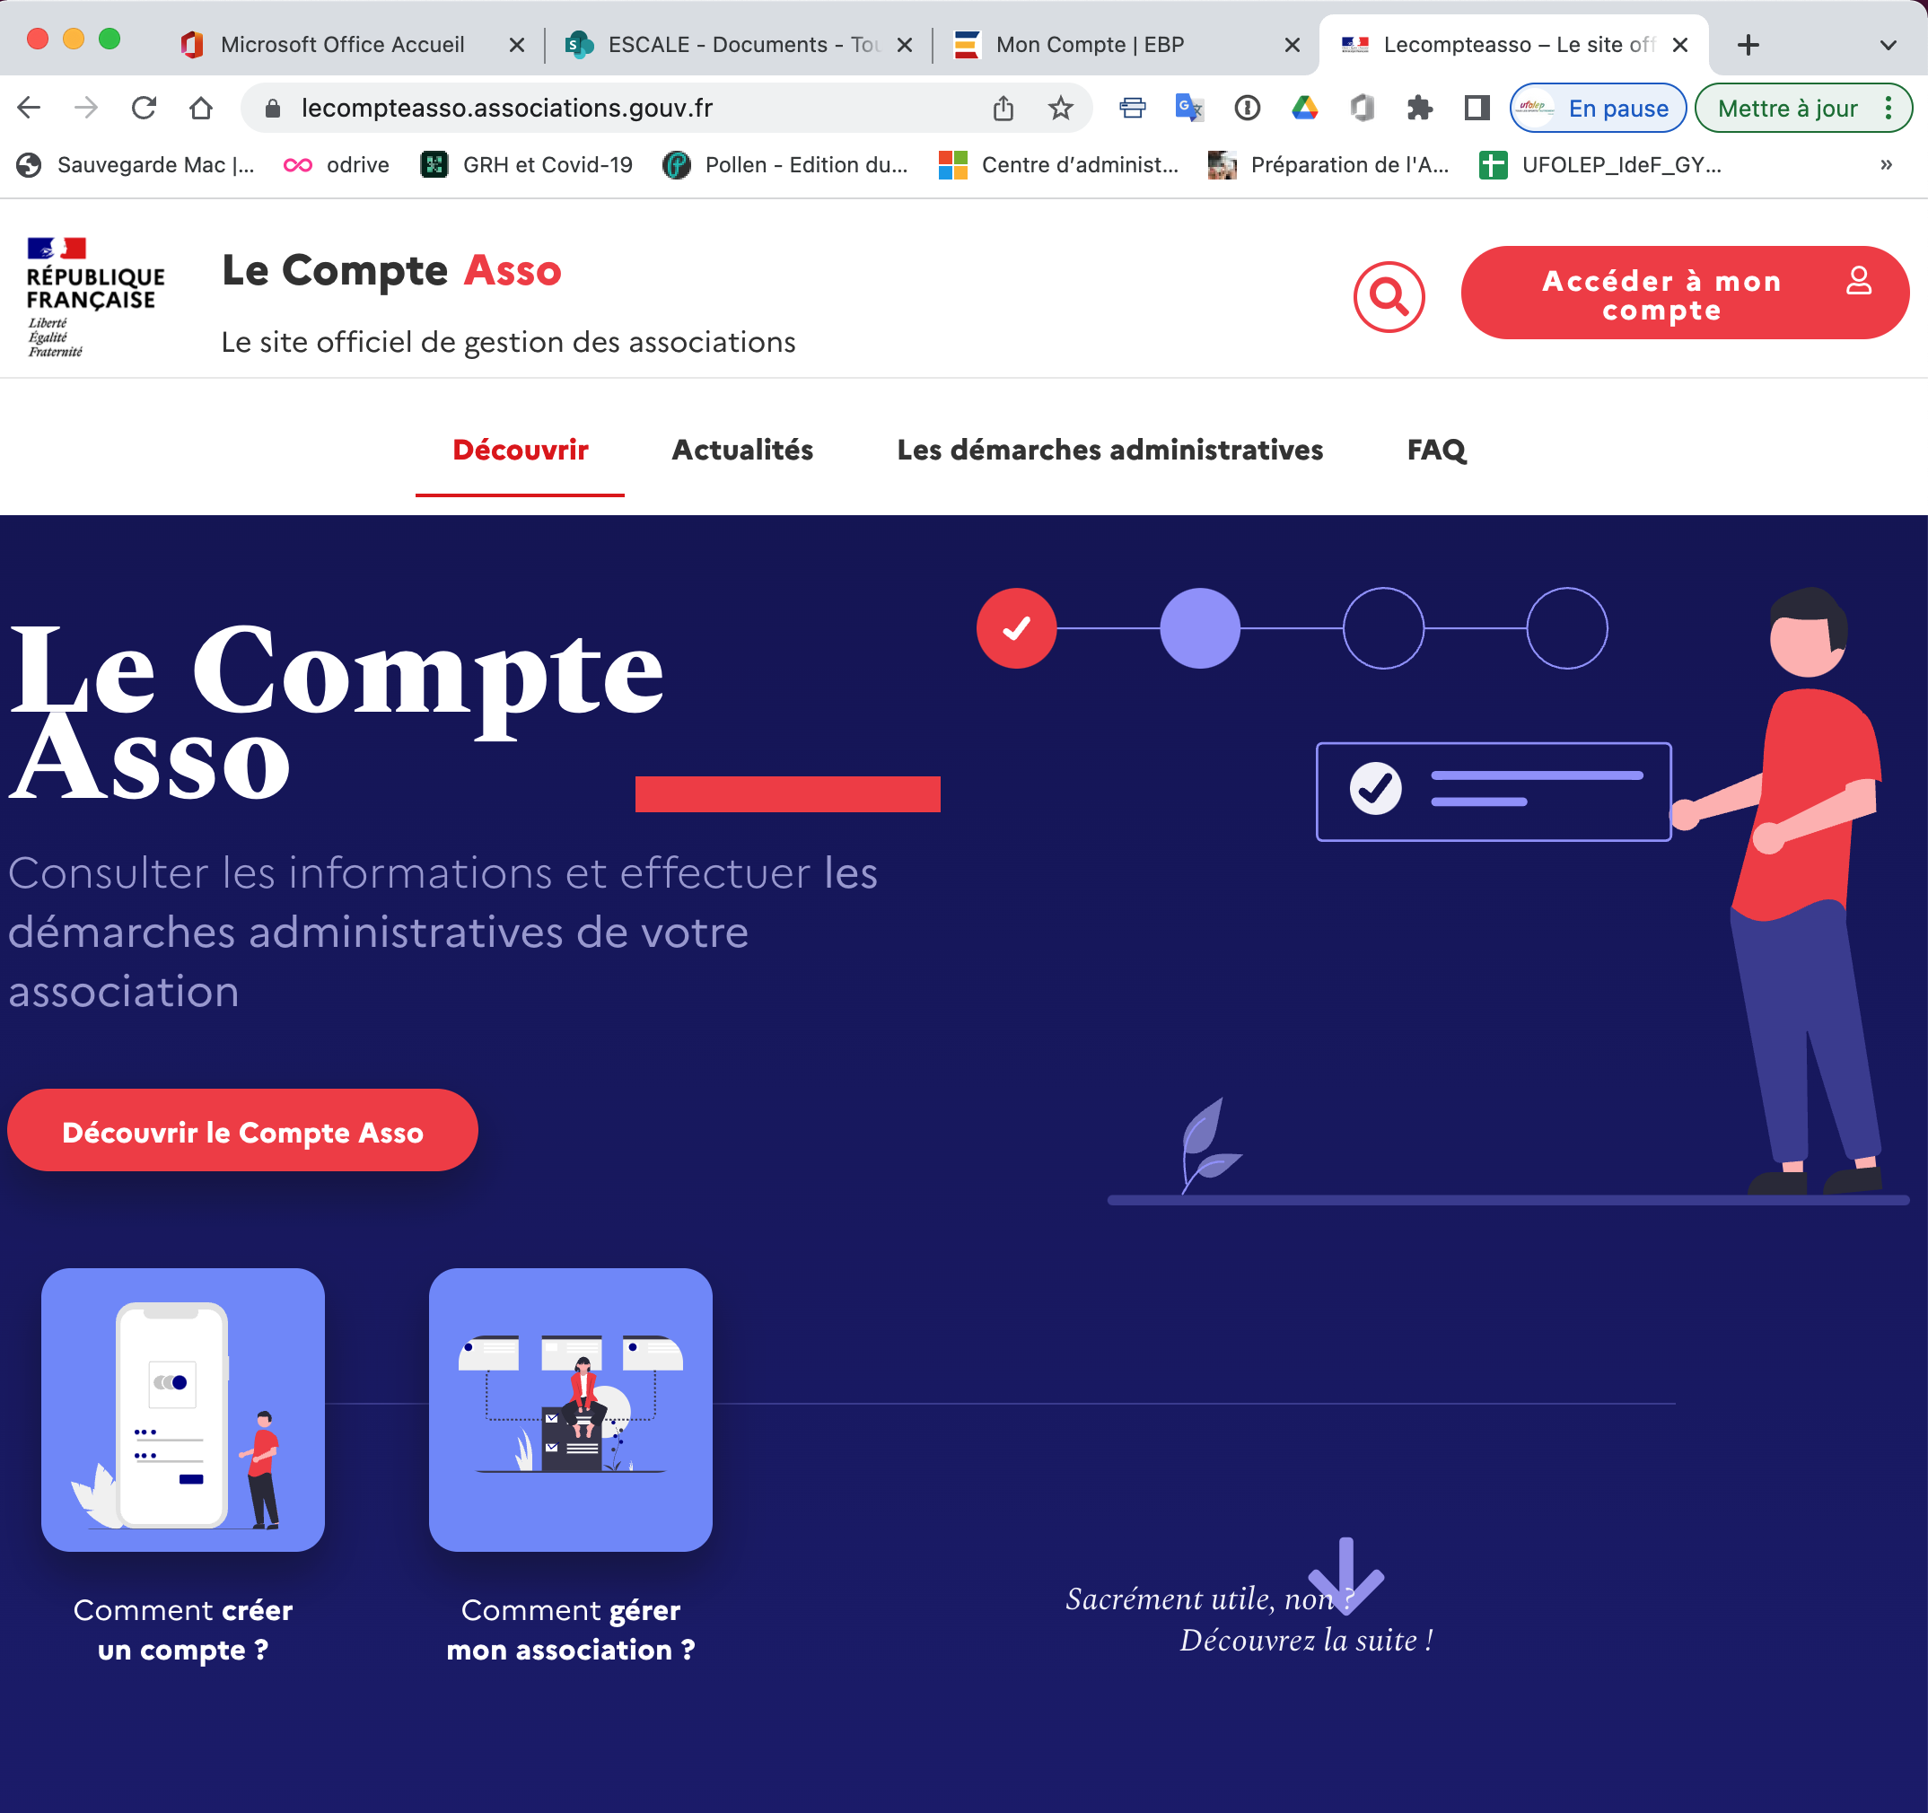
ANS* UFOLEP IDF 2022
Code LCA** : 1918
* Agence Nationale du Sport
** Le Compte Asso

Slide 3
Eligibilité des dossiers…
Préalable : les projets doivent être portés par des associations affiliées à l’UFOLEP et les actions n-1 financées par l’ANS devront-être justifiées.
Un minimum de 10 adhérent.e.s et l’adhésion de l’ensemble des membres du Conseil d’Administration, à l’UFOLEP sont exigés au moment du dépôt de dossier
La liste des membres du Conseil d’administration devra être déposé́ sur LCA comme les autres pièces demandées,
Les montants accordés seront plafonnés selon le barème suivant :
10 et 20 adhésions = 1 500 € maximum de subvention
21 et 40 adhésions = 3 000 € maximum de subvention
41 et 60 adhésions = 5 000 € maximum de subvention

Slide 4
Et encore…
Le montage financier du projet devra faire apparaitre une part d’autofinancement et/ou de cofinancement ;
Les projets devront entrer dans les priorités fédérales à travers un projet associatif en lien avec le projet sportif de l’UFOLEP ;
Le public touché devra obligatoirement être fédéré au terme du projet (licences, ou TIPO) et recensé sur la base webaffiligue.org ;
Les associations / clubs pourront déposer 3 actions maximum;
L’évaluation des actions financées en N-1 doit avoir été transmise.

Slide 5
Quelle sera le montant de la subvention ?
C’est environ 15 000 € qui seront à répartir sur notre centaine d’associations contre 13 300 € la saison dernière.
La subvention attribuée est à minima de 1500 € répartie su 2 actions maximum.
Nous avons fait le choix d’accompagner 10 associations.
5 clubs, l’an passé ont bénéficié du CNDS avec des sommes allant de 4 000 à 1 800 €
Priorité sera donné aux projets visant la diversification de l’offre ordinaire de pratique et la conquête de nouveaux licenciés.
Dans le cas où l’association est affiliée à plusieurs fédérations, elle devra, pour une même action, effectuer une seule demande de subvention à l’une d’entre elles.

Slide 6
Priorités de l’ANS et fédérales UFOLEP
Féminisation de la pratique sportive
Développement de la pratique sportive en direction des personnes handicapées ou empêchées.
Les clubs bénéficiant du soutien de l’Agence nationale du Sport par le biais de cette campagne de subvention, devront recenser leurs activités dans le Handiguide des Sports à partir du lien suivant : www.handiguide.sports.gouv.fr .
Les orientations nationales
Au regard du projet sportif de l’UFOLEP pour 2021-2024, les associations pourront déposer des subventions sur un grand nombre de dispositifs fédéraux :
Développement de la pratique | Promotion du « Sport Santé » | Dév. de l’éthique citoyenne
Eduction par le sport | Projet »Sport Santé » | Evènementiel sportif
Vie sportive |  | Formation fédérale
Multisport adulte |  | Séjours socio sportif
Plan vélo |  | Secourisme
Activité de la forme
Femmes et sport
Sport sénior

Slide 7
Arbitrage
Pour plus d’informations Contactez votre comité départemental
En cas d’arbitrage des projets la commission territoriale s’appuiera sur les indicateurs suivants :
Pertinence du projet au regard du projet sportif de l’UFOLEP
Cohérence budgétaire des actions via éventuellement des partenariats ou levées de fond lorsqu’ils sont possibles
Nombre de bénéficiaires touchés par l’action
Nombre d’adhérent.e.s de l’UFOLEP dans la structure / Nombre de licencié.e.s dans l’association
Nombre d’années d’affiliation auprès de l’UFOLEP

Slide 8
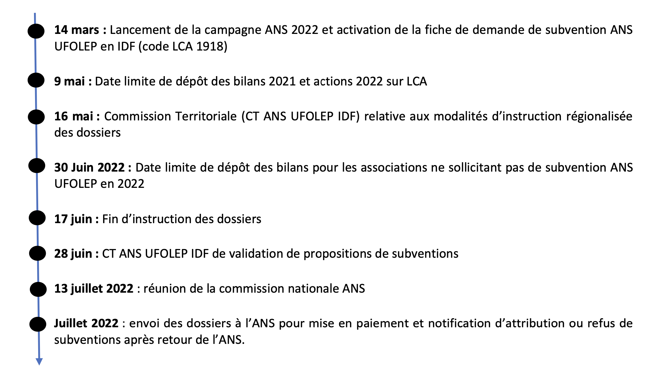

Slide 9
Comment faire ma demande de subvention ?

Slide 10
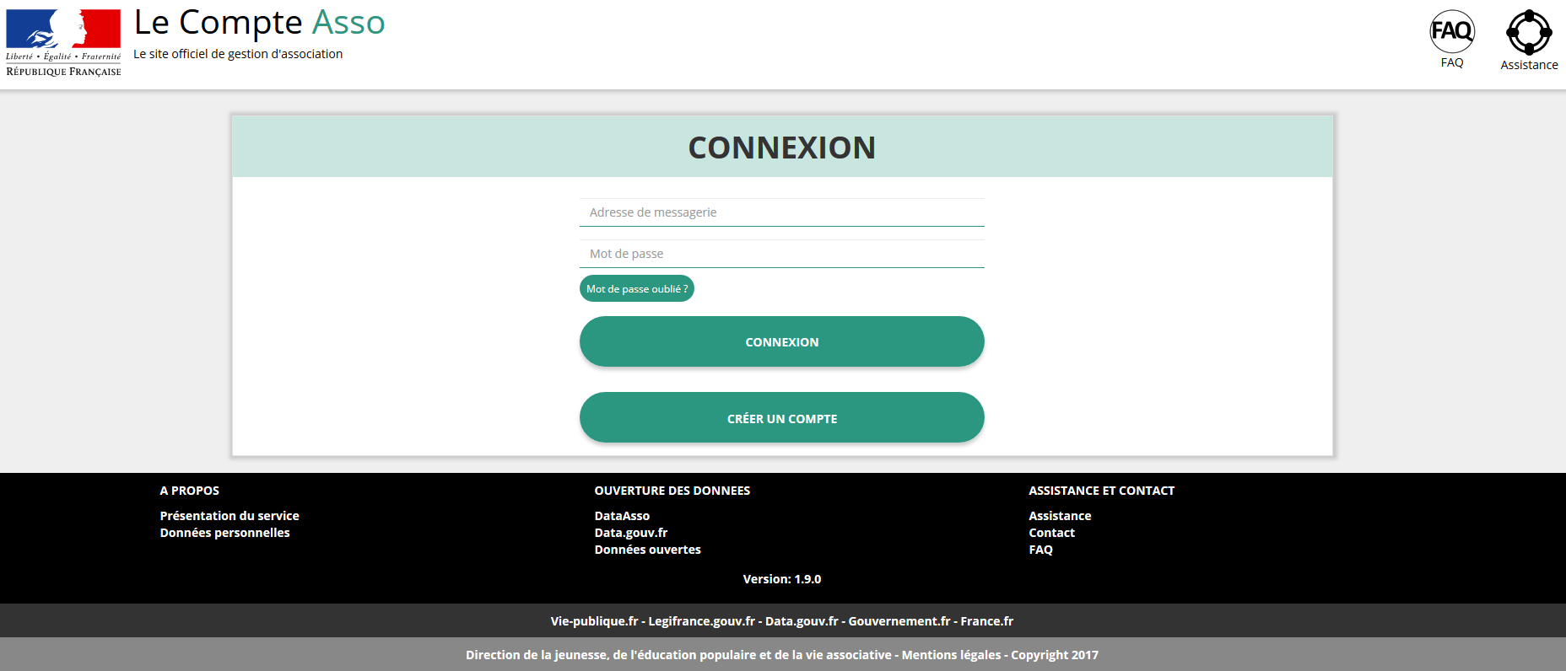
LE COMPTE ASSOCIATION – Dépôt des dossiers
L’ouverture du « Le compte asso » est prévu du 14/03 et 9/05/2022.
Chaque région dispose d’une fiche avec un numéro spécifique qu’il faut connaitre.
Code fiche subvention : 1918

Slide 11
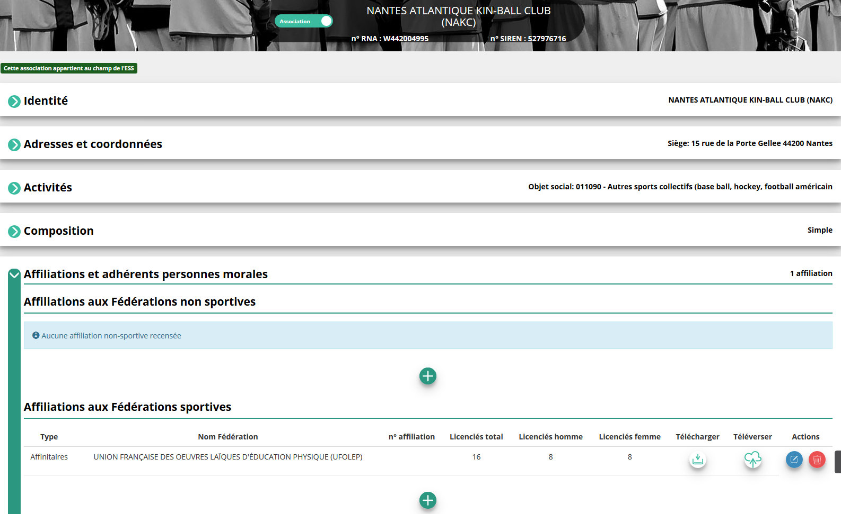
AFFILIATION ASSOCIATION
Ajouter le n° affiliation UFOLEP pour tableau de suivi des subventions

Slide 12
J’ai besoin d’aide !
Il y a les tutos en lien et l’équipe…

Slide 13
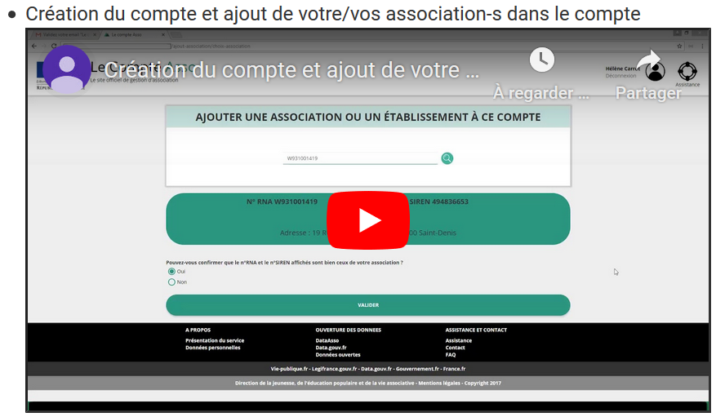
Tutoriels vidéos
CREATION DE SON COMPTE SUR « LE COMPTE ASSO »
PRISE EN MAIN ET GESTION DES INFORMATIONS DE SON ASSOCIATION

Slide 14
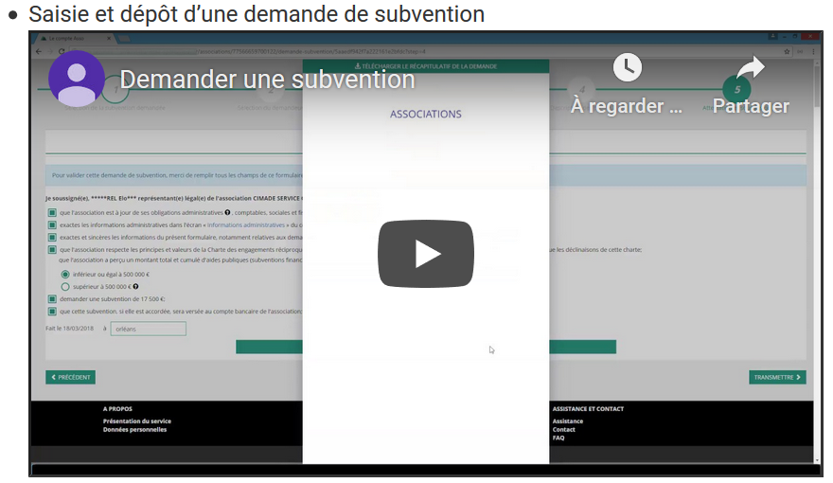
Tutoriels vidéos
SAISIE ET DEPOT D’UNE DEMANDE DE SUBVENTION
Configuration requise minimale du navigateur
Le compte association est accessible par l’intermédiaire des principaux navigateurs :
Google Chrome
Firefox
Opera
En cas de problème rencontré dans la navigation tels que des boutons inactifs ou des champs de formulaire inactifs (liste déroulante...), il est conseillé de mettre à jour le navigateur utilisé avec la version la plus récente.

Slide 15
Guides utilisateur « Compte asso » + Plan national de développement de l’UFOLEP
GUIDE UTILISATEUR
PND UFOLEP 2016-2020

